Slide 1

Long-Short Term Memory (LSTM)
Alexis Solis
Arantza Ivonne Pineda
Ana Luisa Masetto

Slide 2
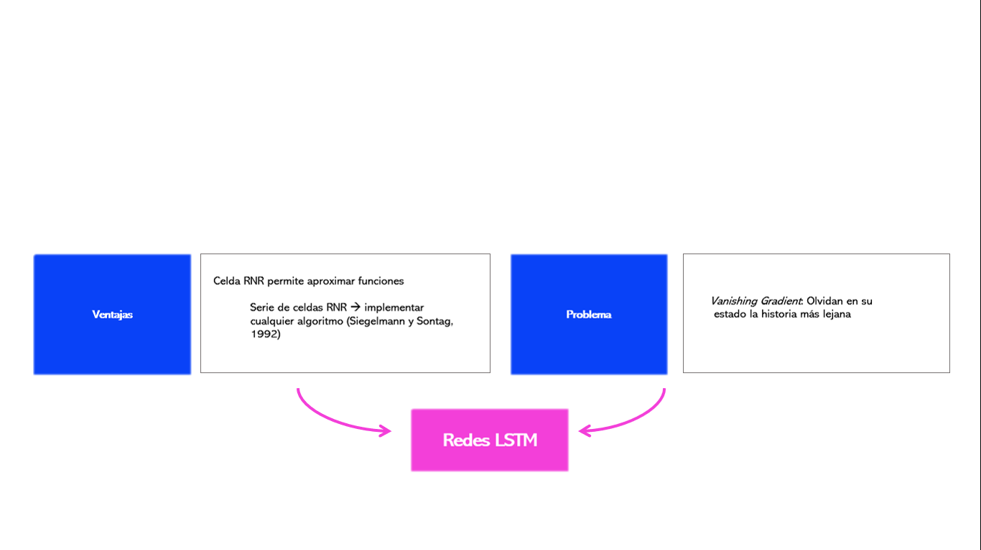
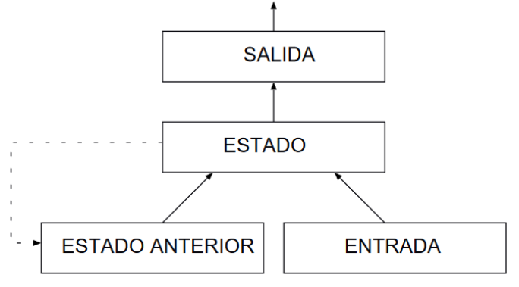
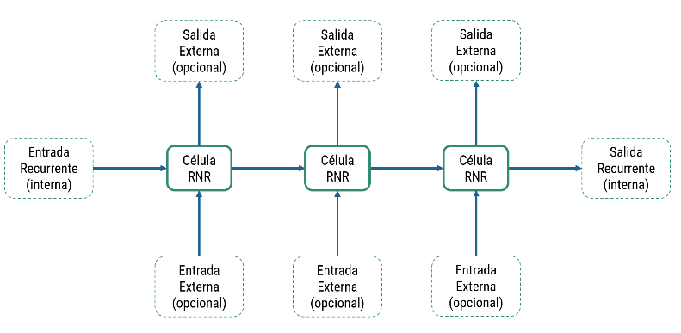
Redes Neuronales Recurrentes (RNR)
Long-Short Term Memory (LSTM)
Backtesting: Cross Validation
Conclusiones
Aplicación 1: Clasificación
Aplicación 2: Series de Tiempo
Ejemplo: Temperatura
Ejemplo: Análisis de Sentimientos
¿Qué son?
RN para tratamiento de datos secuenciales.
Incorporan memoria (estado variante en el tiempo)
Salida: datos de entrada presentes + pasados
Célula RNR: composición de redes neuronales feedforward idénticas, una para cada estado del tiempo..
Funcionamiento

Slide 3
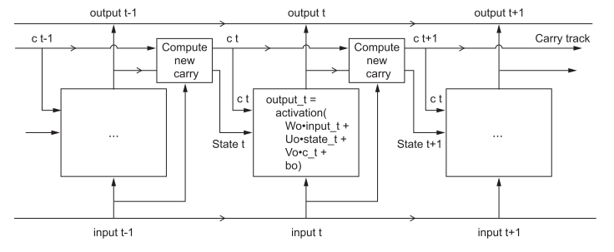
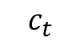
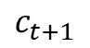
Redes Neuronales Recurrentes (RNR)
Long-Short Term Memory (LSTM)
Backtesting: Cross Validation
Conclusiones
Aplicación 1: Clasificación
Aplicación 2: Series de Tiempo
Ejemplo: Temperatura
Ejemplo: Análisis de Sentimientos
$$c_{t}$$
Olvidar selectivamente partes irrelevantes de estados previos
(pasar información sin cambiarla)
Actualizar selectivamente el estado de la celda
Escribir selectivamente un nuevo estado
$$c_{t+1}$$

Slide 4

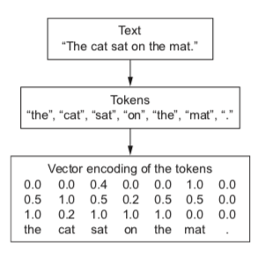

Redes Neuronales Recurrentes (RNR)
Long-Short Term Memory (LSTM)
Backtesting: Cross Validation
Conclusiones
Aplicación 1: Clasificación
Aplicación 2: Series de Tiempo
Ejemplo: Temperatura
Ejemplo: Análisis de Sentimientos
Aplicación 1: Clasificación de Texto
Sentiment Analysis
Actitud positiva o negativa en forma escrita respecto a películas (reseñas IMDB)
Procesamiento de Textos: Word Embedding
Transformación a numeric tensors → Vectorización
Separación de texto en tokens
Asociación con vectores numéricos
Ingreso a redes neuronales
Ventajas:
Almacenamiento de datos en pocas dimensiones
Técnica que aprende de datos
Traducción de lenguaje humano a espacio geométrico

Slide 5
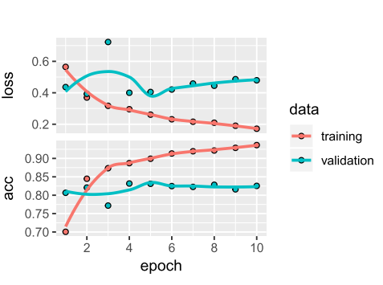

Redes Neuronales Recurrentes (RNR)
Long-Short Term Memory (LSTM)
Backtesting: Cross Validation
Conclusiones
Aplicación 1: Clasificación
Aplicación 2: Series de Tiempo
Ejemplo: Temperatura
Ejemplo: Análisis de Sentimientos
Modelo 1: Redes LSTM con Regularización
Definir Librerías.
Establecer Parámetros.
Lectura de Datos .
Construcción del modelo con Keras.
model <- keras_model_sequential()
model %>%
layer_embedding(input_dim = max_features, output_dim = 32) %>%
layer_lstm(units = 32, dropout = 0.2, recurrent_dropout = 0.2) %>%
layer_dense( units = 1, activation = 'sigmoid')
Modelo 2: Redes LSTM y Redes Convolucionales
Definir Librerías.
Establecer Parámetros.
Lectura de Datos .
Construcción del modelo con Keras.
Con 10 épocas: (Gráficas)
Modelo 1: Redes LSTM con Regularización
Test Accuracy: 0.8281
Modelo 2: Redes LSTM y Redes Convolucionales
Test Accuracy: 0.8646
model <- keras_model_sequential()
model %>%
layer_embedding(max_features,embedding_size,input_length=maxlen)%>%
layer_dropout(0.25) %>%
layer_conv_1d(
filters,kernel_size,padding="valid",activation="relu“,strides=1) %>%
layer_max_pooling_1d(pool_size) %>%
layer_lstm(units=64) %>%
layer_dense(units = 1, activation = “sigmoid”)

Slide 6
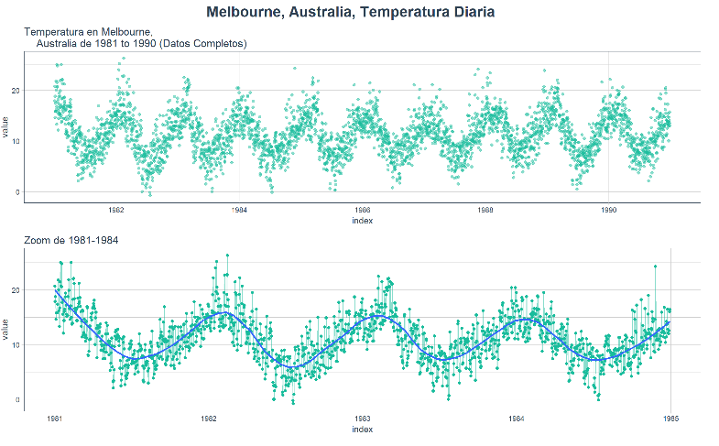

Redes Neuronales Recurrentes (RNR)
Long-Short Term Memory (LSTM)
Backtesting: Cross Validation
Conclusiones
Aplicación 1: Clasificación
Aplicación 2: Series de Tiempo
Ejemplo: Temperatura
Ejemplo: Análisis de Sentimientos
Problema de Serie de Tiempo
Base de datos: Temperaturas Mínimas en Melbourne, Australia 1981-1990
Complejidad:
1. Validación con Backtesting
2. Evaluación de pronósticos

Slide 7
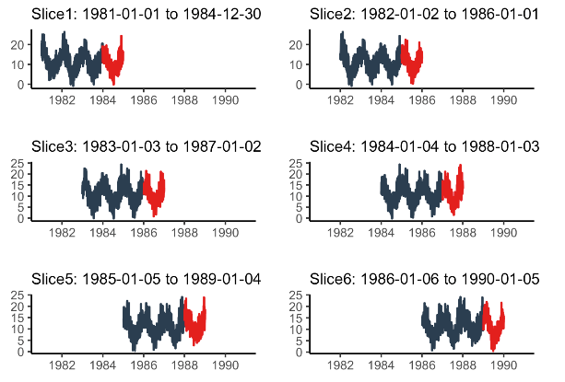
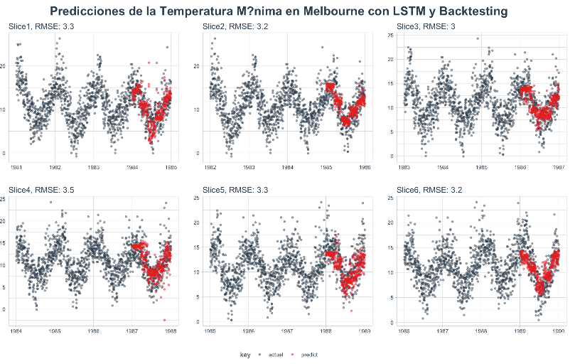
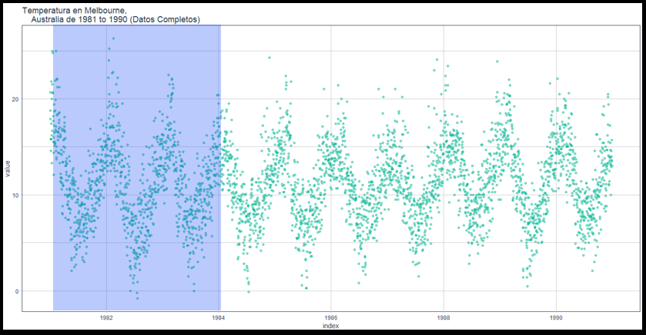
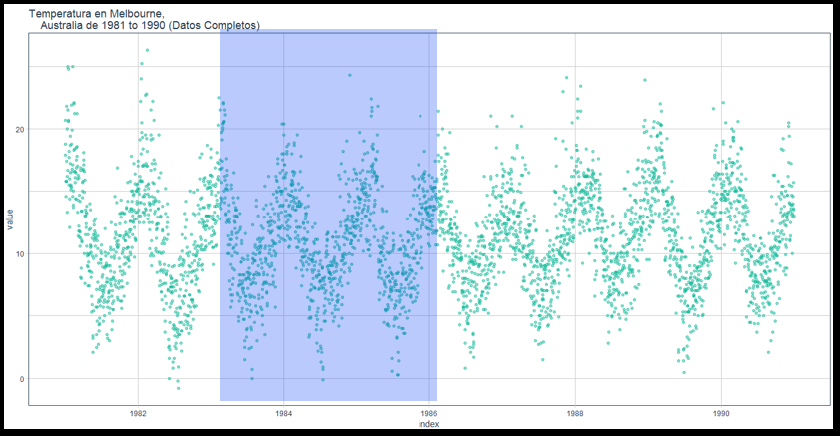
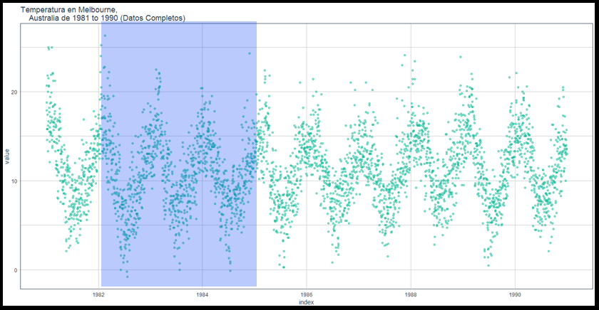
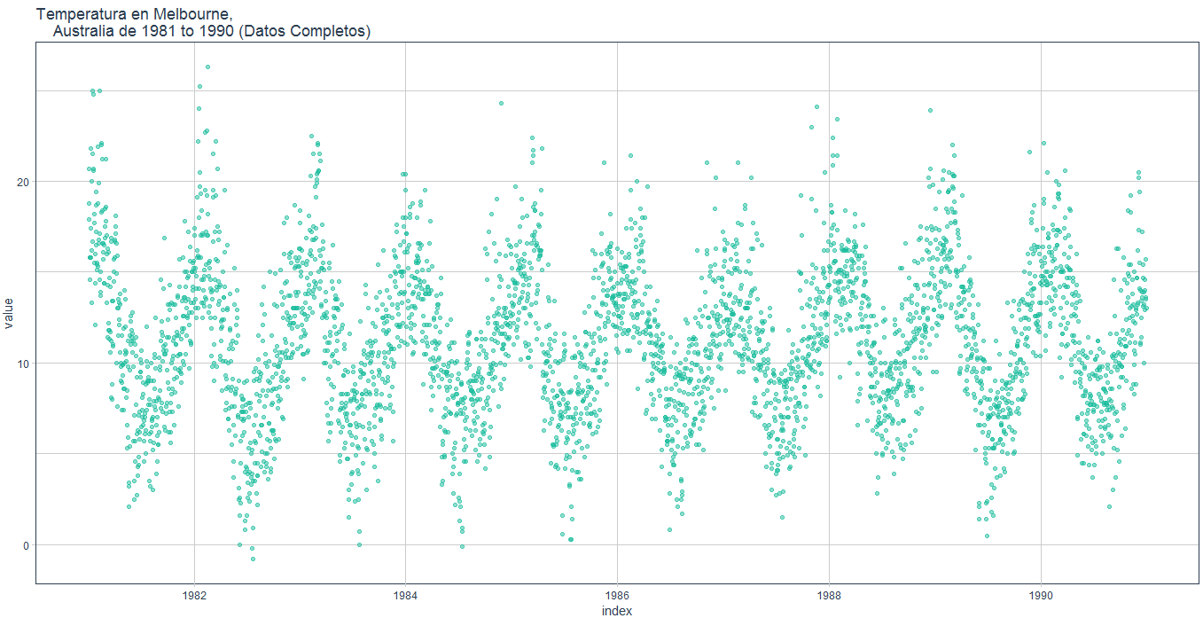
Redes Neuronales Recurrentes (RNR)
Long-Short Term Memory (LSTM)
Backtesting: Cross Validation
Conclusiones
Aplicación 1: Clasificación
Aplicación 2: Series de Tiempo
Ejemplo: Temperatura
Ejemplo: Análisis de Sentimientos
¿Qué es Backtesting: Cross Validation?
Resultado
Particiones en Base de Datos
Estrategia de Backtesting

Slide 8
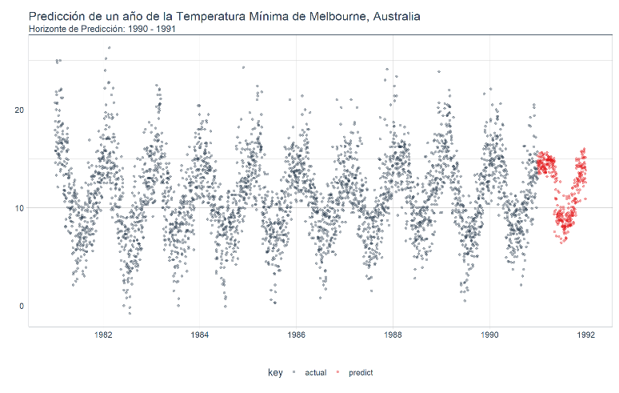
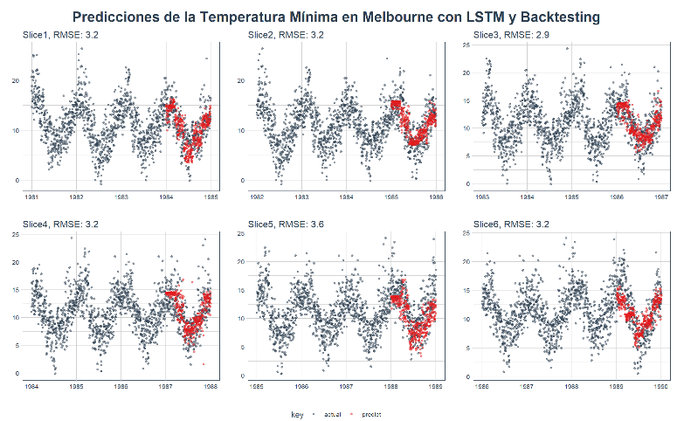
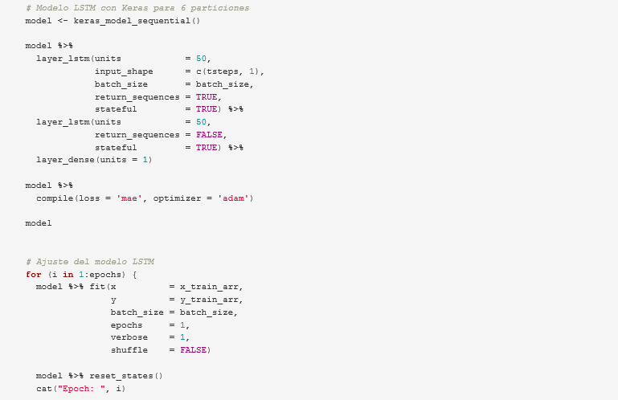
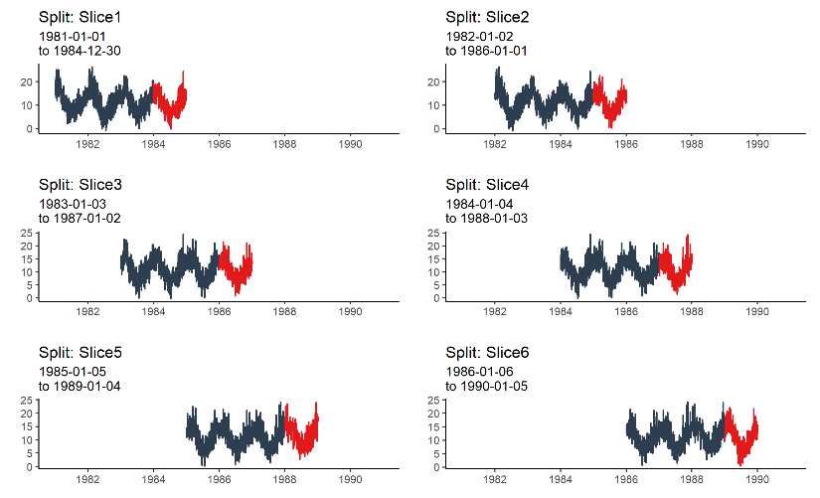
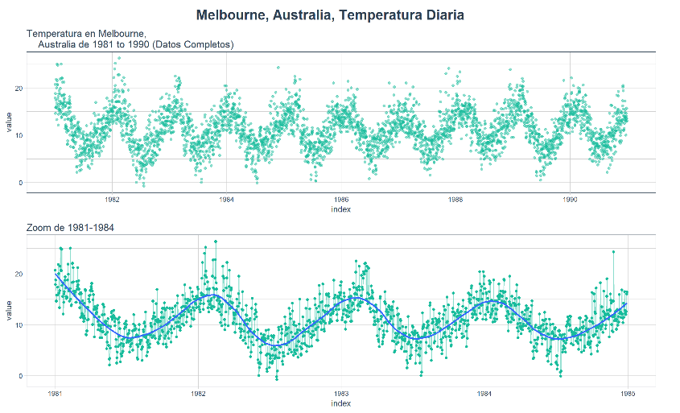
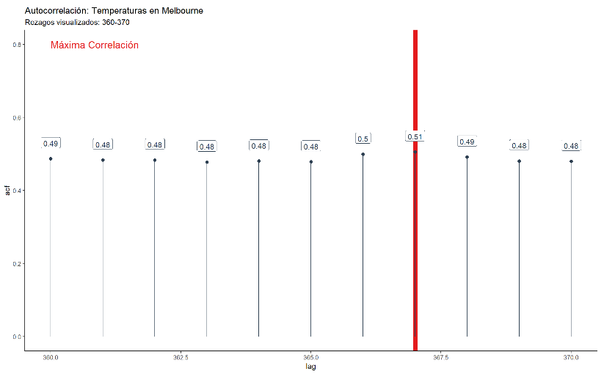
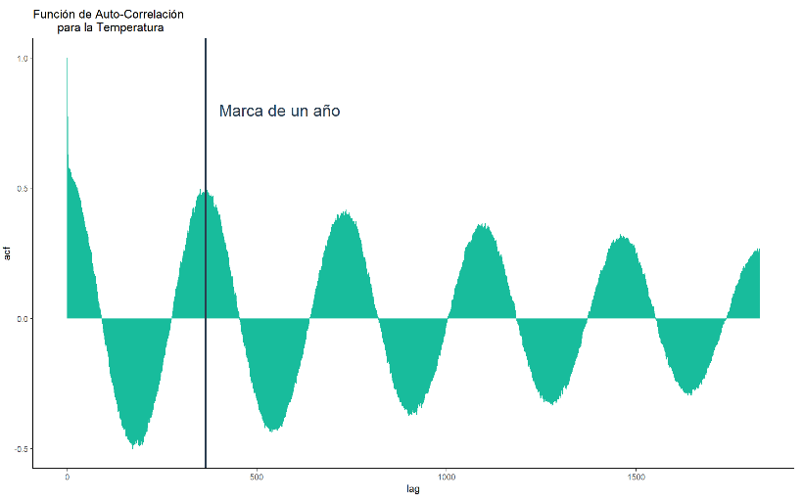
Redes Neuronales Recurrentes (RNR)
Long-Short Term Memory (LSTM)
Backtesting: Cross Validation
Conclusiones
Aplicación 1: Clasificación
Aplicación 2: Series de Tiempo
Ejemplo: Temperatura
Ejemplo: Análisis de Sentimientos
Modelo 3: Redes LSTM para Series de Tiempo (simple)
Modelo 4: Redes LSTM para Series de Tiempo (completo)
Librerías
Cargar Datos
Análisis Exploratorio (Autocorrelación)
Estrategia de Validación: Backtesting
Construcción del Modelo LSTM (6 Particiones)
Evaluación con RMSE
Predicciones (1 año)
model <- keras_model_sequential()
model %>%
layer_lstm(
units = 50,
input_shape = c(tsteps, 1),
batch_size = batch_size,
return_sequences = TRUE,
stateful = TRUE) %>%
layer_lstm(
units = 50,
return_sequences = FALSE,
stateful = TRUE) %>%
layer_dense(units = 1)
RMSE PROMEDIO: 3.2

Slide 9
Redes Neuronales Recurrentes (RNR)
Long-Short Term Memory (LSTM)
Backtesting: Cross Validation
Conclusiones
Aplicación 1: Clasificación
Aplicación 2: Series de Tiempo
Ejemplo: Temperatura
Ejemplo: Análisis de Sentimientos
#1
Redes LSTM para datos secuenciales
Las redes neuronales LSTM son adecuadas para secuencias largas pues su arquitectura les permite evitar el problema de “sensibilidad de gradiente”
#2
Clasificación de sentimiento
La principal complejidad es pre-procesar los datos (“tokenización” y conversión a vectores o matrices numéricas).
#3
Predicción en series de tiempo
Principal complejidad es que es fácil sobre-ajustar a los datos y suelen ser modelos difíciles de validar. Sin embargo, generalmente tienen mejor error que modelos frecuentistas “clásicos” (e.g. ARIMA).

